Slide 1
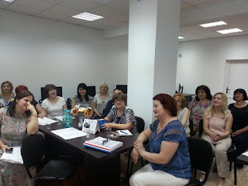
Atestarea la grade didactice la matematică

Slide 6
